Slide 1



Slide 2
Cada membro da equipe montou uma autodescrição acompanhado de uma imagem a seu gosto, a fim de não serem identificados a primeira vista.
De maneira embaralhada leremos as descrições do membos do grupo.
Vocês devem adivinhar quem é quem a partir dos textos a seguir.

Slide 3

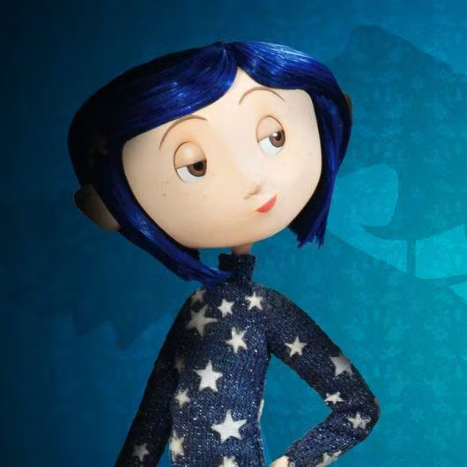
???
No meu lazer eu escuto música de variados estilos, também gosto muito de desenhar e estudar. Amo animais e o contato com a natureza.
A minha curiosidade é que eu já atirei com armas de fogo.

Slide 4
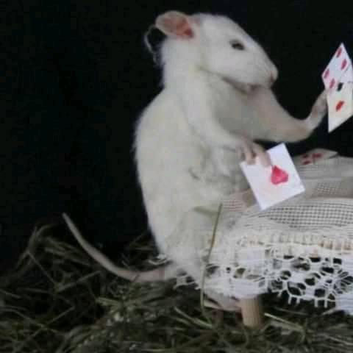
???
Trabalho com recrutamento e no meu tempo livre gosto de escutar musica e ler, principalmente terror e de fantasia.
Gosto de passar tempo com meus amigos e tento sempre aprender mais sobre mim mesmo, tenho um cachorro, uma aranha e alguns passarinhos.
Me formei em 2020 no meio da pandemia e já fiz faculdade de enfermagem que acabei desistindo e agora curso recursos humanos paralelamente com logística.
Curiosidade sobre mim:
Toco alguns instrumentos sendo o mais inusitado deles o violino, que faço aulas desde minha infância.

Slide 5
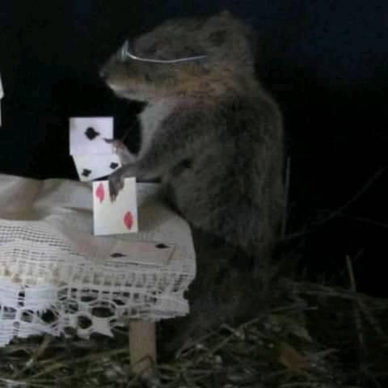
???
Sou introvertido e evito lugares com muitas pessoas.
Quando estou em casa, fico sempre acompanhado do meu cachorro. No meu tempo livre se não estou jogando, estou aprendendo a tocar algum instrumento
Estou constantemente praticando
esportes e corro com frequência

Slide 6
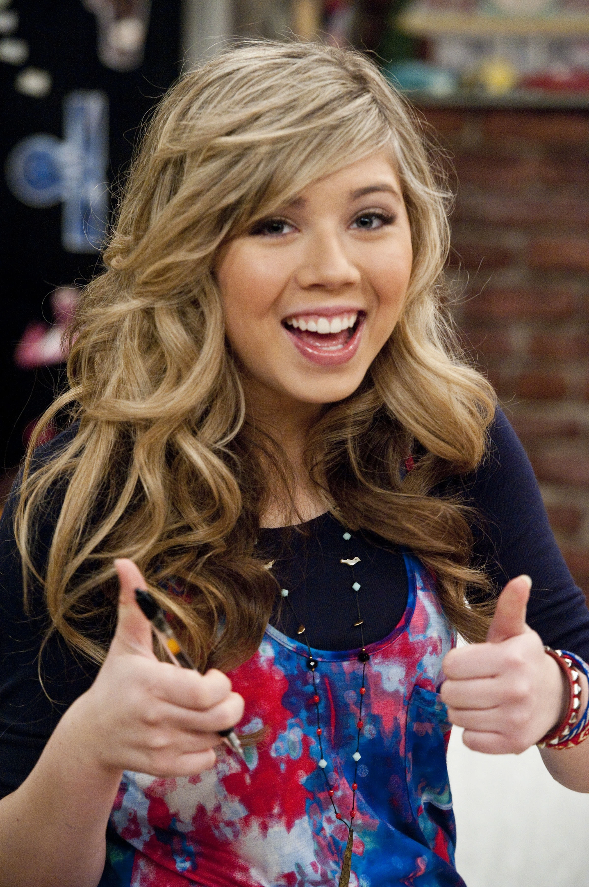
???
Gosto muito de esportes em geral, sou extrovertida, já capotei um carro mas foi coisa rápida.
Minha comida preferida é japa!
Tenho um gosto muito eclético para músicas.

Slide 7
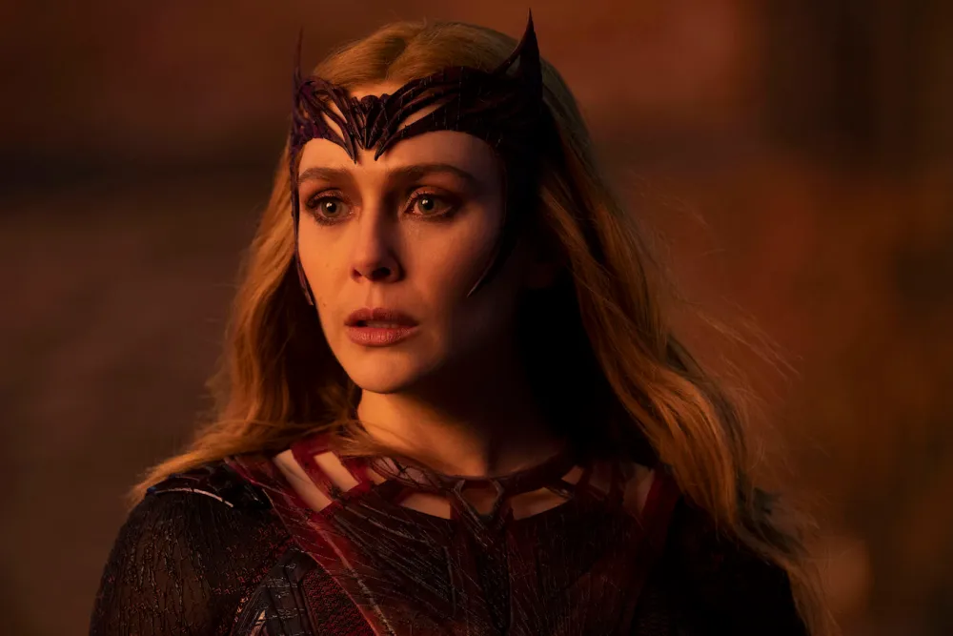
???
GOSTO DE JOGOS ONLINE, ANDAR A PÉ, DORMIR, ASSISTIR VÍDEOS DE COMEDIANTES, OUVIR MUSICAS, COZINHAR, E VER FILMES DE AÇÃO E AVENTURA, DA MARVEL & DC COMICS.
TRABALHO NUM COMÉRCIO DE PAPÉIS E CELULOSE E TERMINEI A ESCOLA A MENOS DE 5 ANOS
SOU TÍMIDO ATÉ PEGAR INTIMIDADE

Slide 8

???
BOM SOU AMANTE DE SERIES E FILMES DE FICÇÃO CINTIFICA, GOSTO BASTANTE DE OUVIR OS VARIADOS TIPOS DE MUSICAS, LER LIVROS E PODE CORRER NA RUA, MEU PASSATEMPO PREFERIDO É NÃO FAZER NADA.
ESCOLHI LOGISTICA POR QUE SIMPLESMENTE É A AREA QUE QUERO SEGUIR NA VIDA..
FRASE DA VIDA É: “RIA MUITO, CORRA RAPIDO E SEJA SEMP´RE GENTIL”

Slide 9
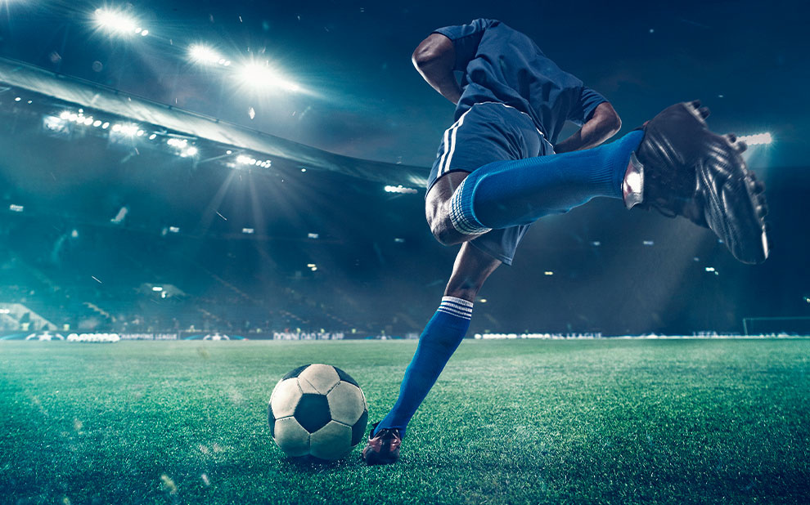



???
GOSTO MUITO DE FUTEBOL E ADORO IR AOS JOGOS DO SÃO JO´´SÉ. GOSTO MUITO DE ASSISTIR A FILMES E SÉRIES E ADORO COZINHAR PARA A FAMÍLIA.
CURIOSIDADE SOBRE MIM:
TENHO UM CANAL no Youtube que fala sobre os anos 90

Slide 10

Equipe
???
???
???
???
???
???
???

Slide 11
Equipe
CAUAN
ALANA
FERNANDA
PEDRO HERNADES
KAUE
FELIPE
JUAN

